Slide 1
第六章
智能合约

Slide 2
智能合约简介
1
智能合约使用
2
应用场景
3

Slide 3

智能合约简介
PART 1

Slide 4
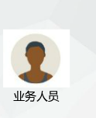
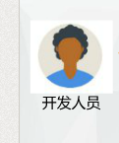
智能合约定义
“智能合约”——根据预先任意制定的规则来自动转移数字资产的系统。
Smart contracts are pieces of code that live on the blockchain and execute commands exactly how the were told to.
智能合约就是存储在区块链上的代码，用以实现执行特定的功能。

Slide 5


智能合约发展历史
2013年
以太坊的出现使智能合约真正完成了首次落地
1995年
Nick Szabo提出了智能合约的概念，指出智能合约是一种计算机化的交易协议，可以执行合同的条款。
2009年
智能合约这一概念仅在比特币中以一种有限的方式实现.

Slide 6
智能合约优点
高效的实时更新
去中心化
权威
较低的人为干预风险
准确执行
较低的运行成本
6

Slide 7
智能合约缺点
漏洞无
法修复
隐私保
护风险
缺乏有
效监管
无法完
全实施

Slide 8
智能合约-The DAO事件
.
DAO是最高的众筹项目之一，并于2016年4月启动，基本上可视作一组智能合约，旨在提供一个投资平台。由于代码出现了bug, 2016年6月曾被黑客入侵，相当于5000 万美元的资产从DAO中转至另一个账户中。这导致以太坊中产生了一个硬分叉，以便从攻击中予以恢复。需要注意的是，此处的代码概念具有法律效应，或者是具有不可阻挡性的智能合约，但此类概念的实现尚缺乏应有的成熟度，不足以保证完全可信的信任机制。
从这一类事件中可以看出，以太坊基金会能够通过引入一个硬分叉来阻止和改变DAO的行为。虽然这一硬分叉基于合理原因被引入，但依然违背了去中心化精神。另一方面，对硬分叉和某些矿工(继续在原始链上挖掘)的抵制导致了“以太坊经典”的诞生。“以太坊经典”表示原始的、非分叉的以太坊区块链。其中，代码仍然具有法律效应。这次攻击凸显了智能合约所面临的危险，且有必要针对智能合约开发一种正式的语言，同时也强调了测试的重要性。

Slide 9
智能合约的使用
PART2
以以太坊为例

Slide 10
以太坊虚拟机
以太坊虚拟机是以太网上智能合约的运行环境，有如下特点。
高度脚本化的设计语言使得智能合约的开发更简单
简单式堆栈架构，可应用于256位的Keccak散列算法和椭圆曲线计算
图灵完备，支持任何种类的计算，代码执行受参数Gas的严格制约
和以太坊区块链一样同时存储于各个节点计算机上
可处理异常执行，包括堆栈溢出和无效指令等

Slide 11
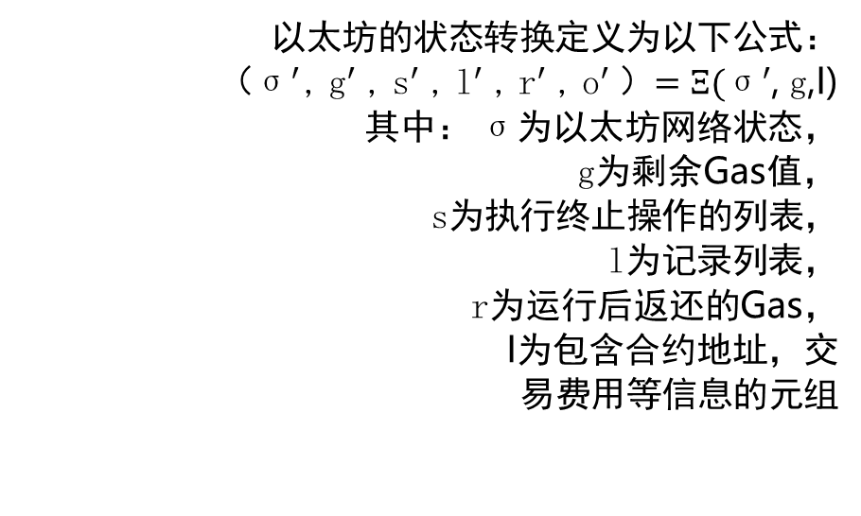
以太坊虚拟机
以太坊的状态转换定义为以下公式：
（${\text{σ}}^{′}$, ${\text{g}}^{′}$, ${\text{s}}^{′}$, ${\text{l}}^{′}$, ${\text{r}}^{′}$, ${\text{o}}^{′}$）$=Ξ({\text{σ}}^{′}$, $\text{g}$,I)
其中： $\text{σ}$为以太坊网络状态，
$\text{g}$为剩余Gas值，
$\text{s}$为执行终止操作的列表，
$\text{l}$为记录列表，
$\text{r}$为运行后返还的Gas，
I为包含合约地址，交
易费用等信息的元组
虚拟机内部Gas消耗的三种情况
执行特定的内部抽象操作
从属消息调用或合约创建
增加账户内存使用量
Gas的消耗
虚拟机运行环境
整个系统的状态转换
是一个不断地迭代系统
和虚拟机临时状态的过
程，迭代终止条件为：
系统状态是否出现异常而使
虚拟机停止工作，如Gas不足、指令无效
虚拟机在正常状态下停止工作
验证新区块链的
ommer区块的有效性
验证新区快中所包
含的交易的有效性
对相关矿工发放奖励
验证新区块链的工作量证明，确认将新区快连接到权威区块链上，并将系统更新到最新状态
状态转换函数
区块链系统状态验证

Slide 12
智能合约使用步骤
监听合约
编译合约
创建合约
部署合约
调用合约
销毁合约

Slide 13
智能合约使用步骤

Slide 14
编译智能合约
以太坊上的合约就是一段可以被虚拟机执行的代码，这些代码以以太坊特有的二进制的形式存储在区块链上，并由以太坊虚拟机解释，因此被称为以太坊虚拟机位码。目前，用于以太坊智能合约开发的语言主要由Solidity、Serpent、LLL。
Solidity作为最流行的智能合约语言， 以其简单易用和高可读性受到以太坊设计者们的推荐。
在命令行下
使用solc编译器
集成开发环境IDE，
如（Visual Studio）
编译Solidity
代码的方式
专门为以太坊设计的IDE，
如Ethereum Studio
和Mix IDE
在线编译器

Slide 15
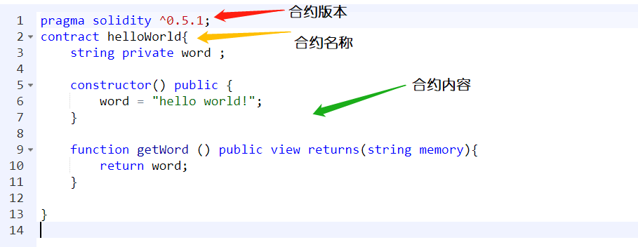
创建智能合约
创建合约，需要输入合约名称，合约版本号、合约的内容等。
我们使用remix编辑器定义了一个名为helloword的合约。
在合约初始化时保存了一个字符串（我们会传入hello world），每次调用getWord返回字符串。

Slide 16
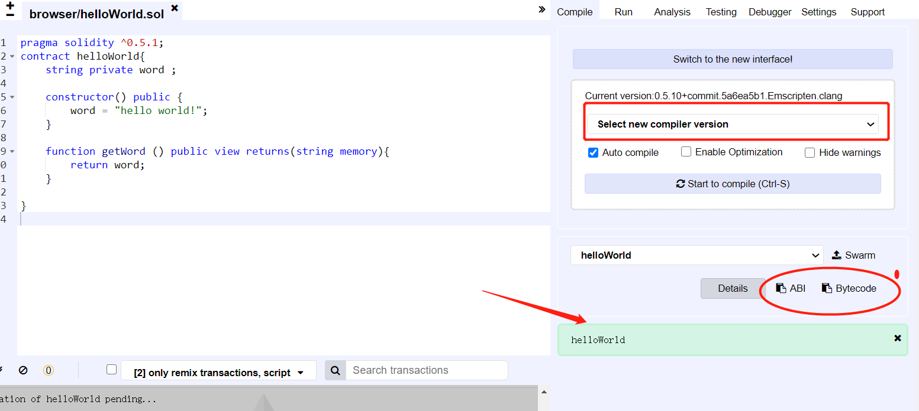
编译智能合约
选择合适的编译版本（方形所示）,点击编译按钮，编译结果在右下方(绿色编译成功，红色编译失败)，若编译成功，就会生成对应的ABI以及bytecode，bytecode就是以太坊虚拟机可以执行的代码，ABI用于调用智能合约。

Slide 17
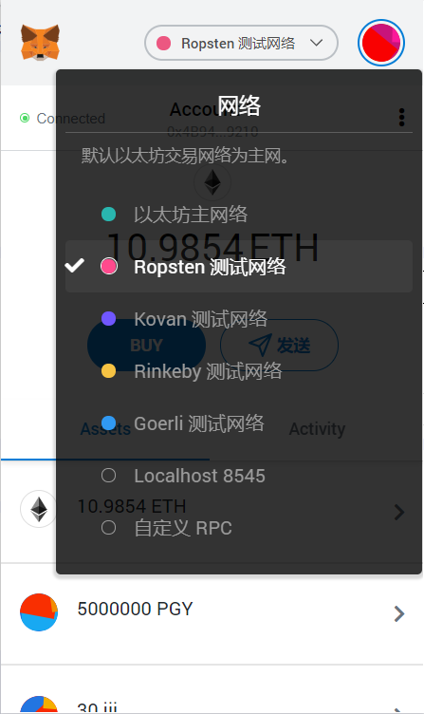
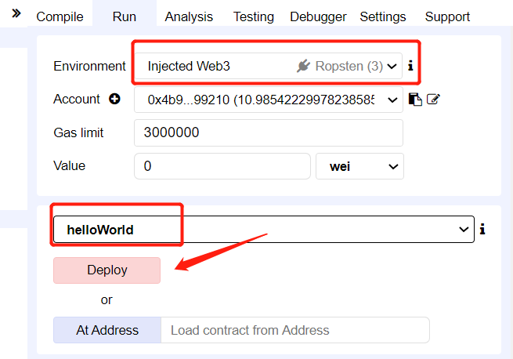
部署智能合约
部署合约就是将编译好的合约字节码通过外部账户发送交易的形式部署到以太坊区块链上，
（该案例中我们将remix编译好的智能合约，通过metemask钱包部署到以太坊的Ropsten测试网络上）。
1）打开Metamask，切换到Ropsten Test Network
2）打开remix，选择Run -> Environment -> Injected Web3
然后选择要部署的智能合约helloWorld->Deploy

Slide 18
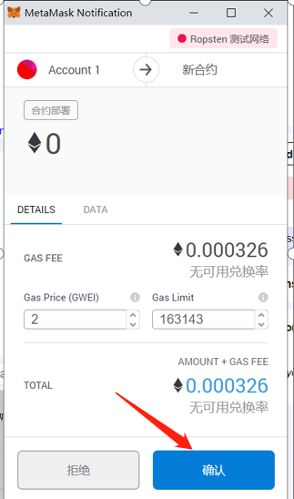
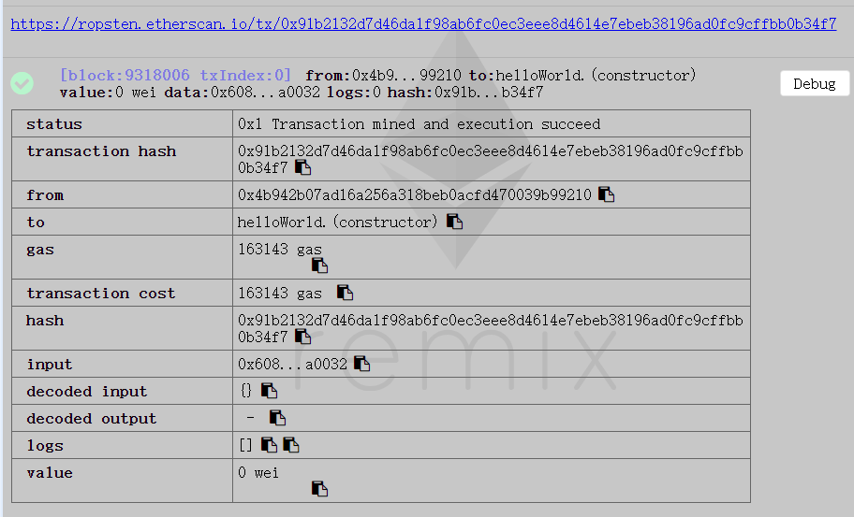
部署智能合约
3) 通过metemask提交发布智能合约请求，
可以设置gasPrice等信息
发布后，remix控制窗口会显示发布的信息(也可以通过链接在etherscan浏览器上查看), remix显示信息如下所示：

Slide 19
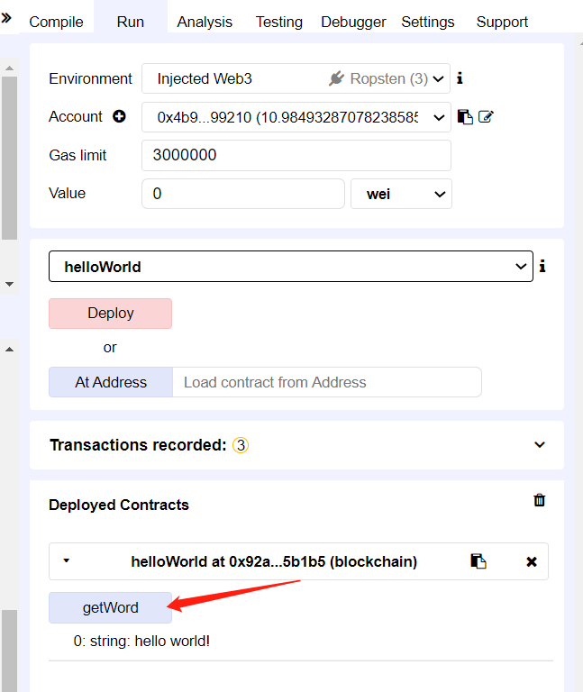
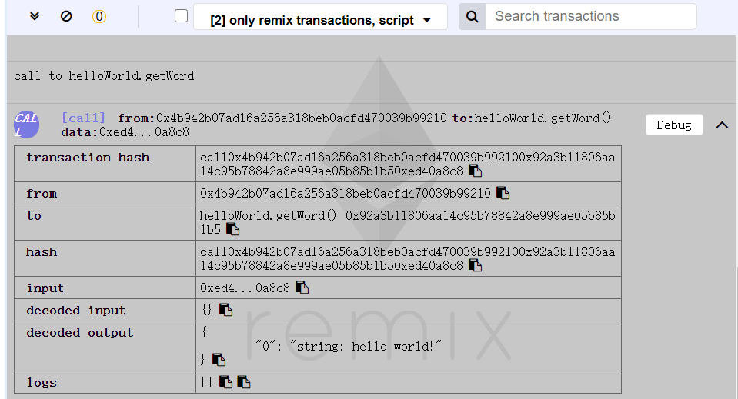
调用智能合约
合约部署的Transaction被矿工挖矿后，可以调用该合约，要调用合约，至少需要
智能合约的调用只需要两个字段：
合约地址：用来表明我们是要调用哪一个合约；
合约abi(application binary interface)：为了指明具体调用合约中的哪一个方法。
使用remix调用helloWorld中的getWord方法如下所示：
同时，在remix编译器中也可以看到方法调用信息，如下所示

Slide 20
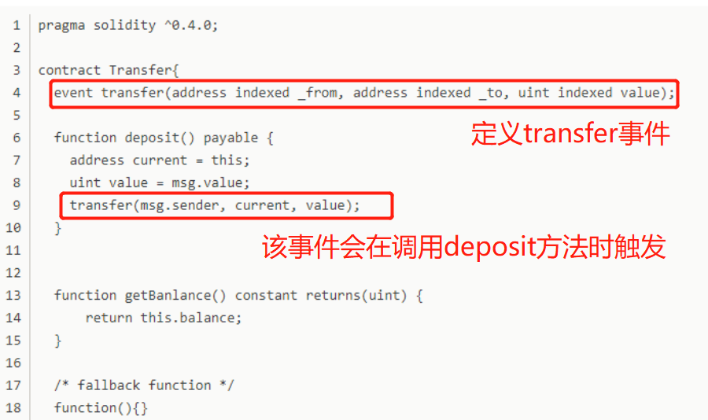
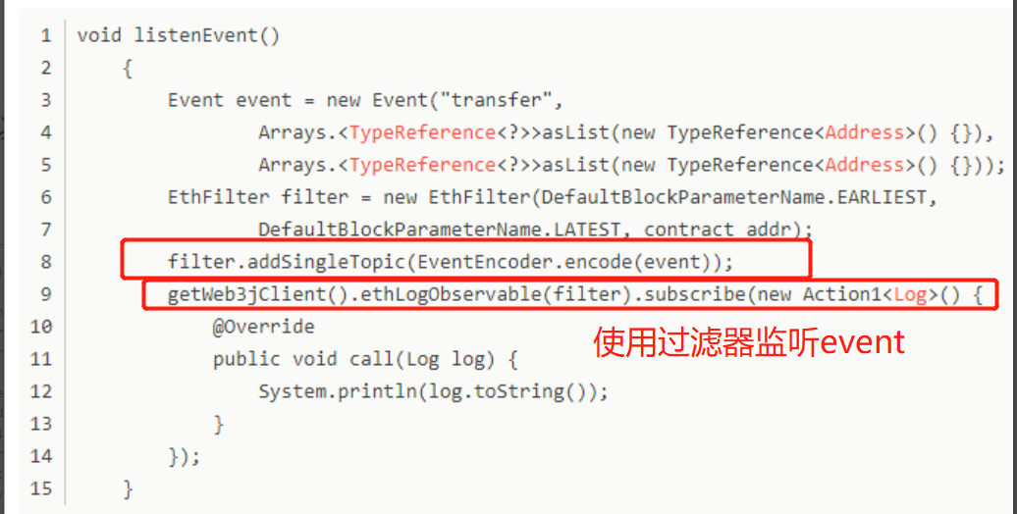
监听智能合约
合约部署后，可设置监听，既可以实时监控事件，也可以从历史区块中检索 event。
在智能合
约中定义
一个事件
在Web3j
端对事件
监听

Slide 21
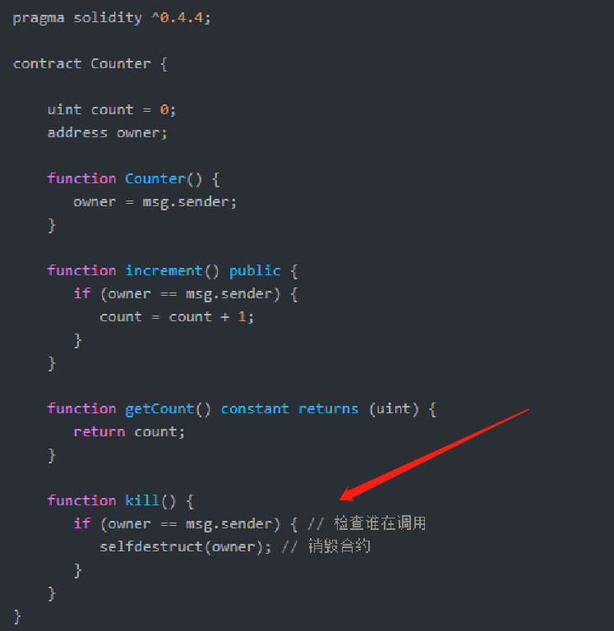
销毁智能合约
合约也可以结束，当一个合约通过kill方法将其杀死，那么我们将不能再和这个合约进行交互，如果一个合约被销毁，那么当前地址指向的是一个僵尸对象，这个僵尸对象调用任何方法都会抛出异常。此时需要调用selfdestruct(address)才能将其进行销毁。
需要指出的是只有拥有者才能销毁合约。

Slide 22
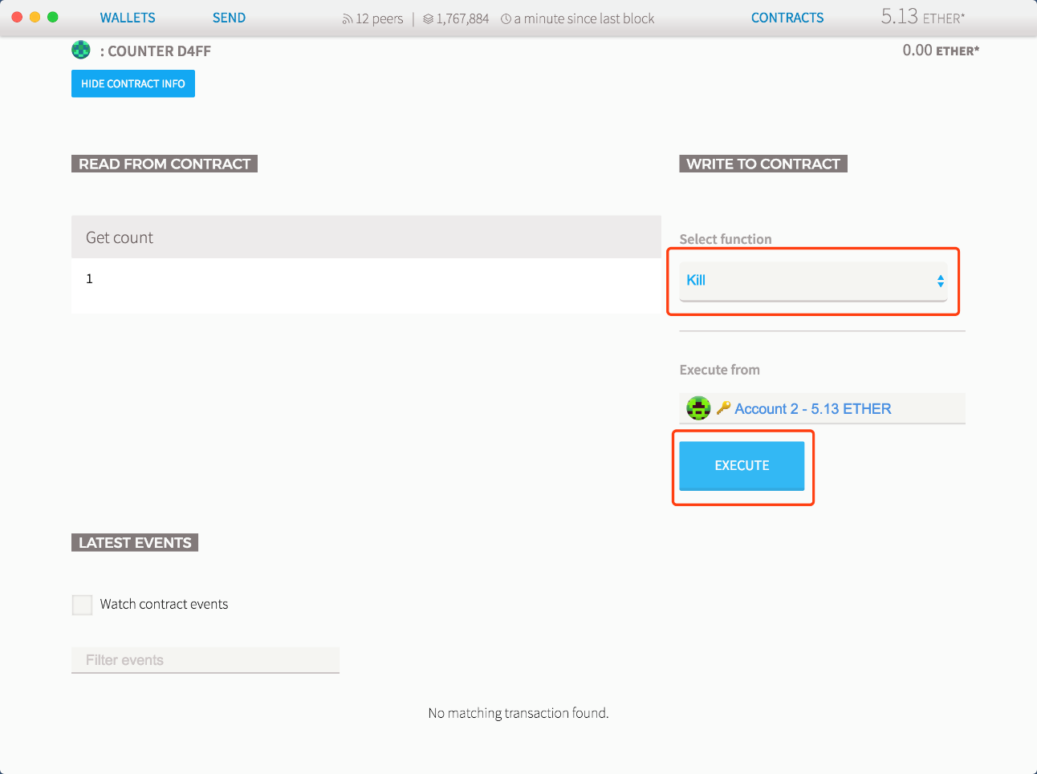
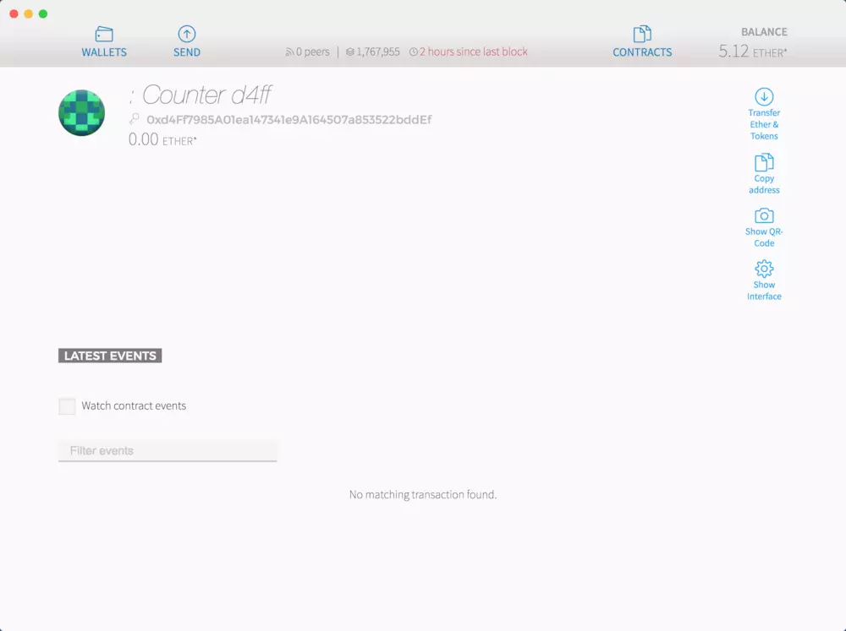
销毁智能合约
调用kill方
法查看效果

Slide 23
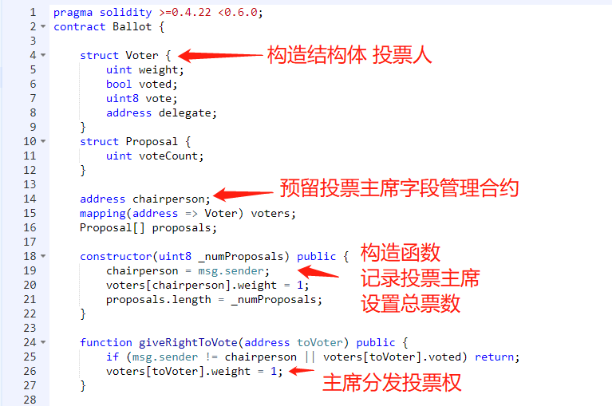
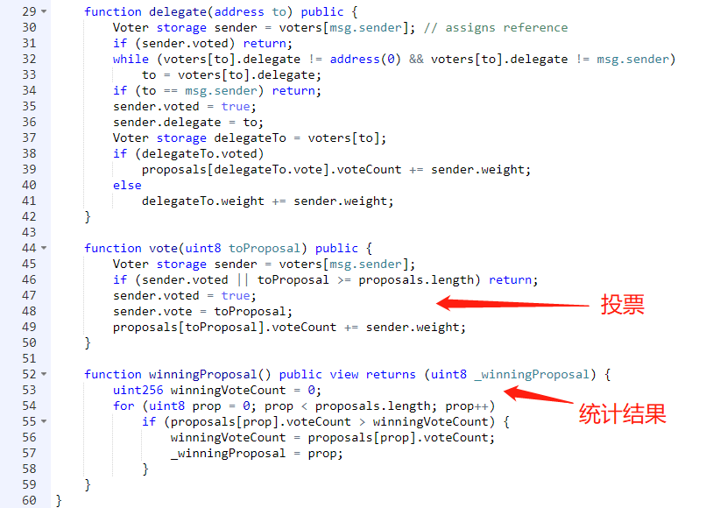
智能合约实例——投票

Slide 24
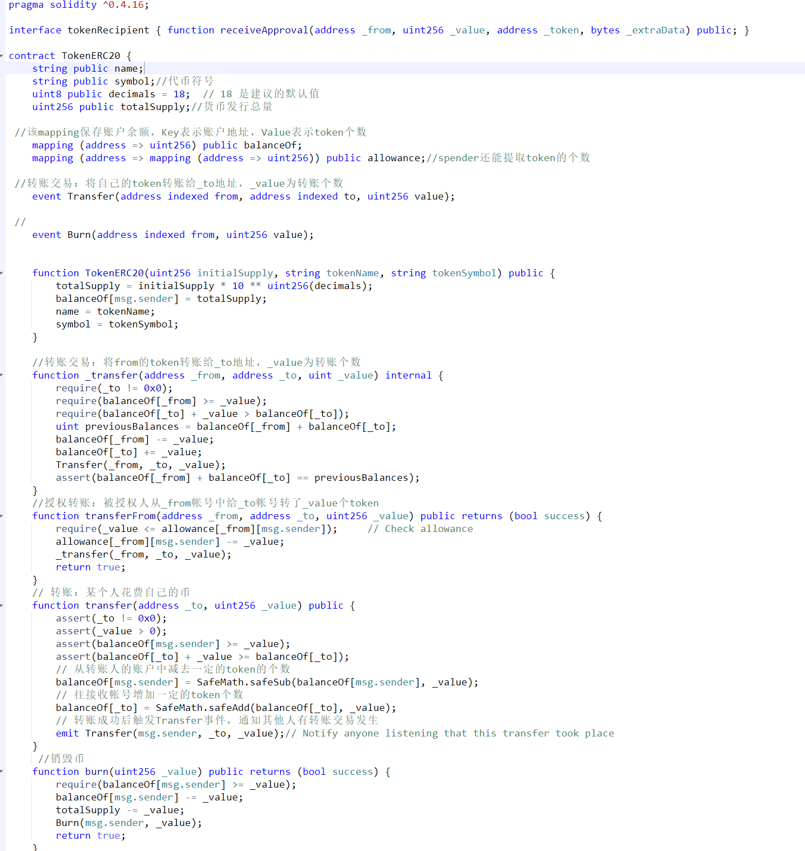
智能合约实例——发行代币（部分）

Slide 25
应用场景
PART3

Slide 26
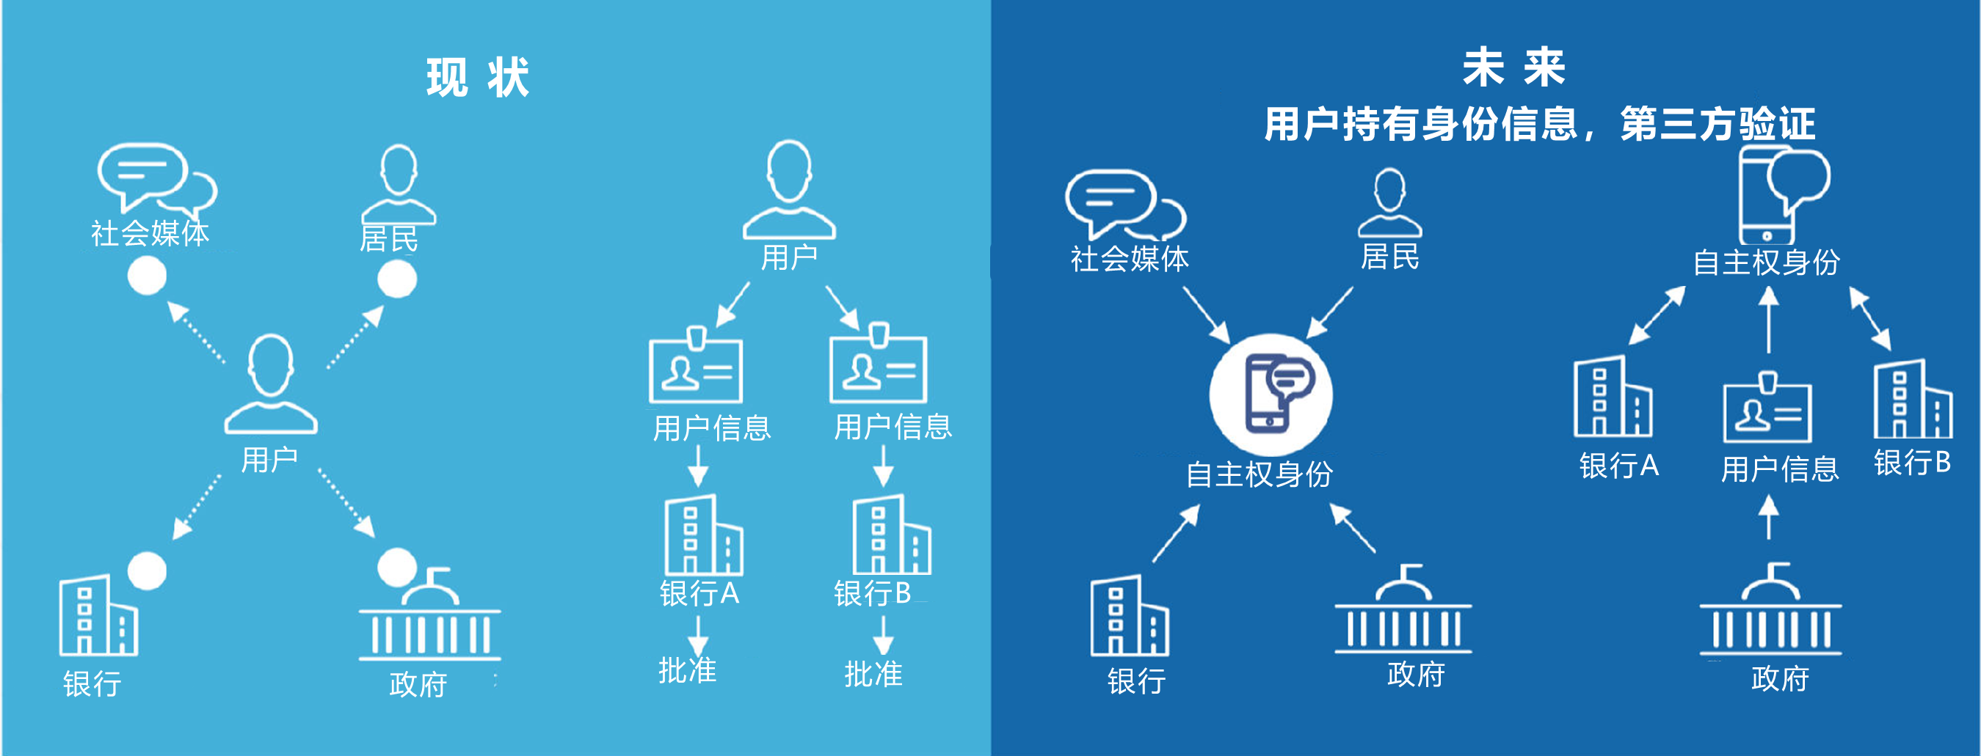
智能合约应用场景-数字身份
智能合约可以允许个人拥有并且控制包含数据、信誉和数字资产在内的数字身份。它允许个人自己决定向对手公开的数据内容，更为企业提供无缝了解客户的机会。交易对手将
智能合约可以允许个人拥有并且控制包含数据、信誉和数字资产在内的数字身份。它允许个人自己决定向对手公开的数据内容，更为企业提供无缝了解客户的机会。
交易对手将不能获取敏感数据来验证交易。这减少了责任，同时促进了解你的客户法规（KYC）要求的无摩擦化，还提高了合规性，可恢复性和互操作性。

Slide 27
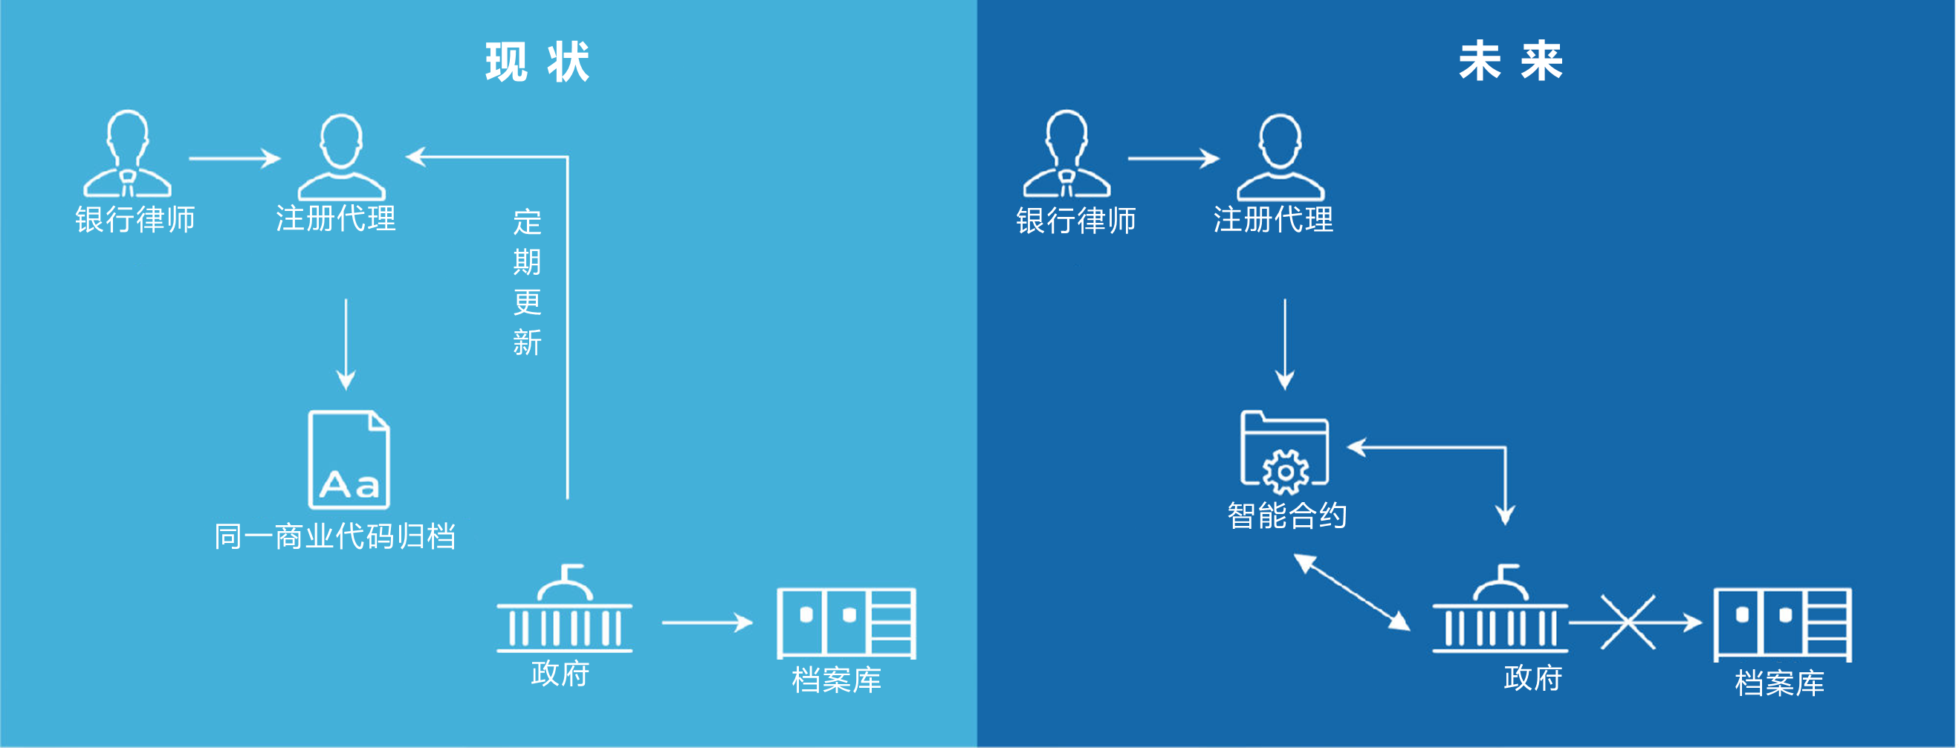
智能合约应用场景-记录
智能合同可以将统一商业代码（Uniform Commercial Code，UCC）归档数字化，并且自动更新发布流程。他们还可以自动地完善贷款人的贷款担保物权。它们可以自动遵守在将来销毁所要求记录的规则。不仅如此，还能通过UCC留置权自动解锁，自动更新或自动请求抵押品。在执行此类功能时，智能合同能够降低法律成本。

Slide 28
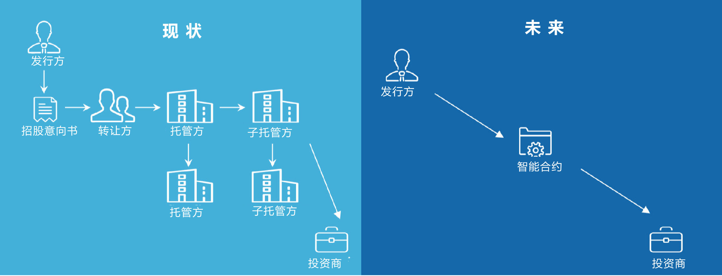
智能合约应用场景-证券
智能合约可以简化资本构成表的管理。它们还绕开证券托管链中的中间人，并促进自动支付股息，股票分拆和负债管理，同时降低操作风险。智能合约能将分布式账本上证券的工作流程数字化。

Slide 29
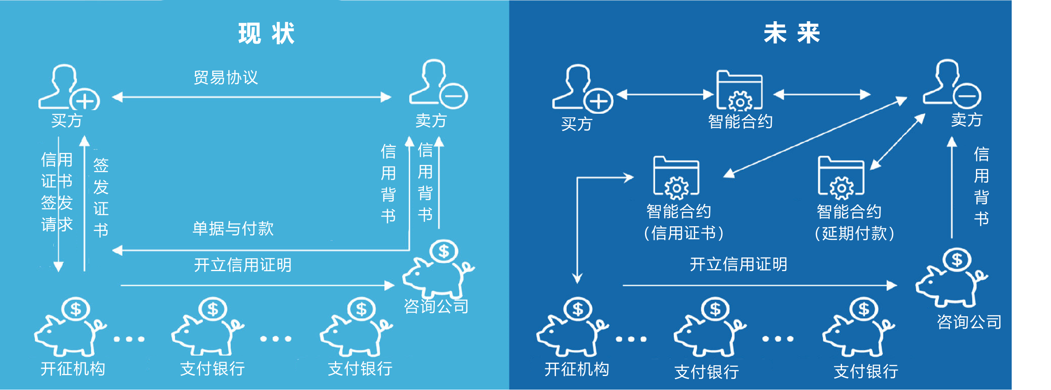
智能合约应用场景-贸易金融
智能合约可以通过快速信用证和贸易支付开启来简化国际货物转移，同时获得更大的金融资产的流动性，提高买家，供应商和机构的融资效率。此外，政府必须确定在执行失败的情况下，特别是在纠纷和违约的情况下，法律应当如何界定责任。
对于贸易金融而言，结算系统、技术要求和离散生态系统的整合是重要的三元素。

Slide 30
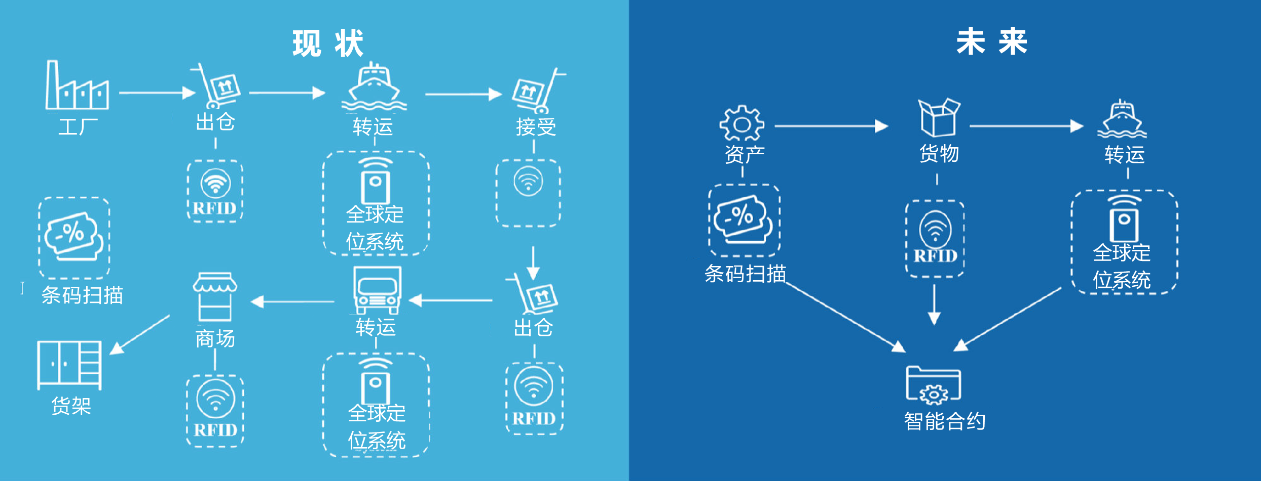
智能合约应用场景-供应链
智能合约可以让供应链中的每一步变得实时可见。互联网设备可以将产品从工厂车间转移到商店货架之间的每个步骤都记录下来。它们促进粒度级别的库存跟踪，这有利于保护供应链的融资、保险和风险。这种增强的跟踪和验证技术降低了盗窃和欺诈的风险。如果想让智能合约实现大规模应用，供应链参与者必须证明其身份，包括公司，机构，个人，传感器，设施和产品等。

Slide 31
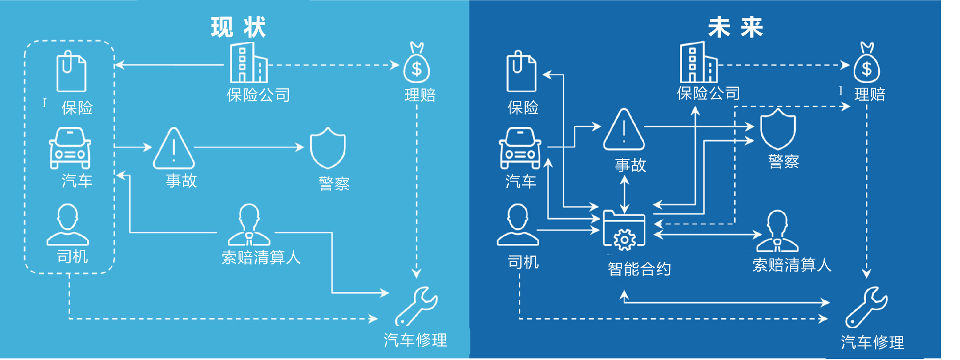
智能合约应用场景-汽车保险
智能合约可以改善目前混乱的汽车投保及赔付流程。智能合约可以记录相关政策、驾驶记录和驾驶员报告，允许互联网车辆在发生事故后立即执行索赔。合约能够自动处理索赔，验证和付款过程。每个投保人的存储库中都包括了驾驶记录，车辆和事故报告历史。消除重复的报告也会节省成本。不过，这些都需要跨行业协作来解决技术，监管和财务上的挑战。

Slide 32
Q&A

